Slide 1
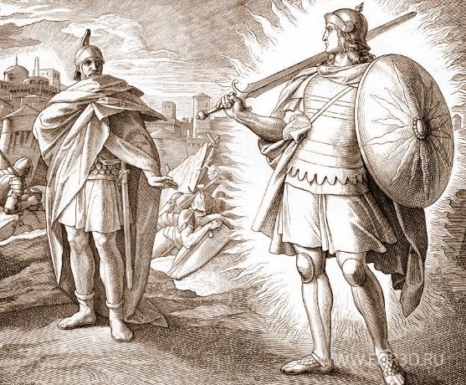
Иисус Навин
Предводитель и завоеватель

Slide 2
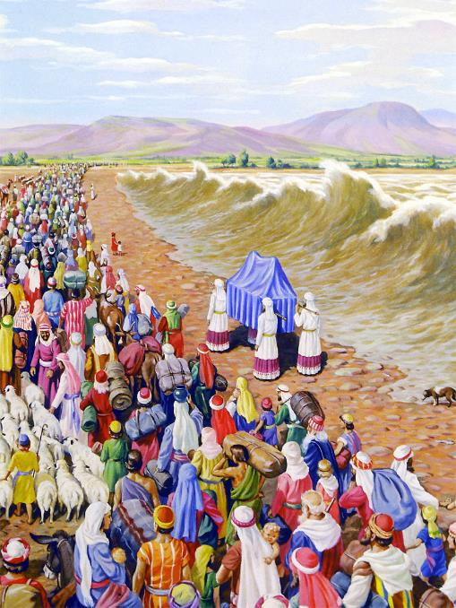
ПЕРЕХОД ЧЕРЕЗ ИОРДАН
При вступлении в обетованную землю евреи должны были перейти реку Иордан. Бог повелел священникам взять Ковчег Завета и встать посреди реки. Тут же вода остановилась с одной стороны и весь народ перешел на другой берег.

Slide 3
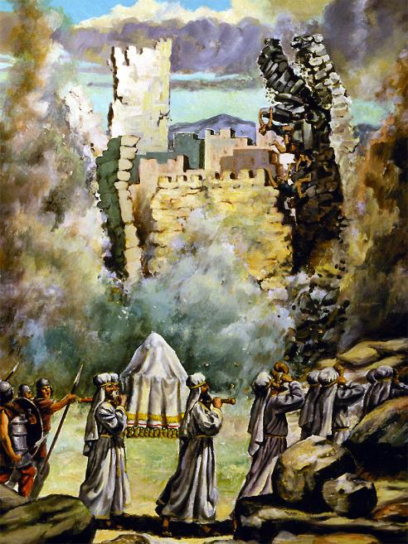
ПАДЕНИЕ ИЕРИХОНА
После перехода через Иордан нужно было взять г. Иерихон. Бог повелел обнести вокруг города несколько раз Ковчег Завета, после чего стены города пали.

Slide 4
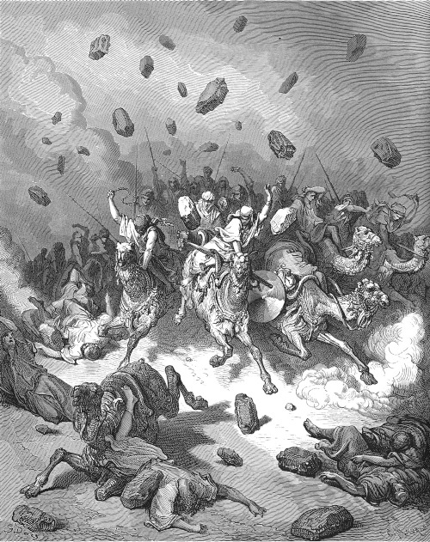
СОЛНЦЕ НАД ГАВАОНОМ
При битве под Гаваоном, Бог послал град из камней на врагов. Солнце и луна по воле Божией застыли на месте, чтобы воины евреев смогли победить неприятеля.

Slide 5
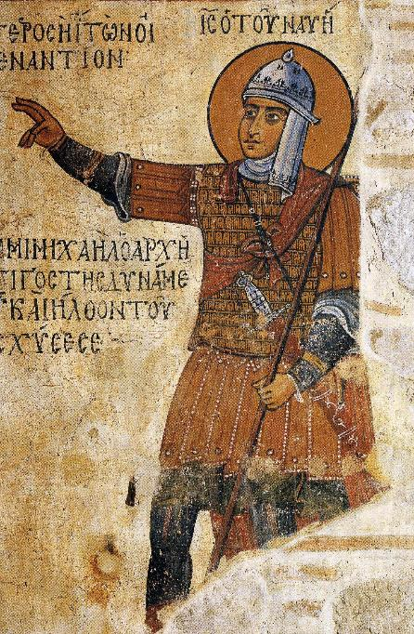
ИИСУС НАВИН
Иисус Навин был руководителем народа после Моисея. Он при помощи Божией в шесть лет завоевал всю землю обетованную. После этого он разделил её между 12-ти коленами Израиля. Умирая он заповедал хранить в чистоте веру в Бога и искренне служить Ему.

